Slide 1

CLIENT
MANAGEMENT
WEB
APP
船屋点餐系统
船屋餐饮管理系统
Statistics Service
统计服务
Product Service
产品服务
Account Service
账户服务
REST API
REST API
REST API
Statistics DB
Product
DB
Account
DB
WORKER
Cache

Slide 2
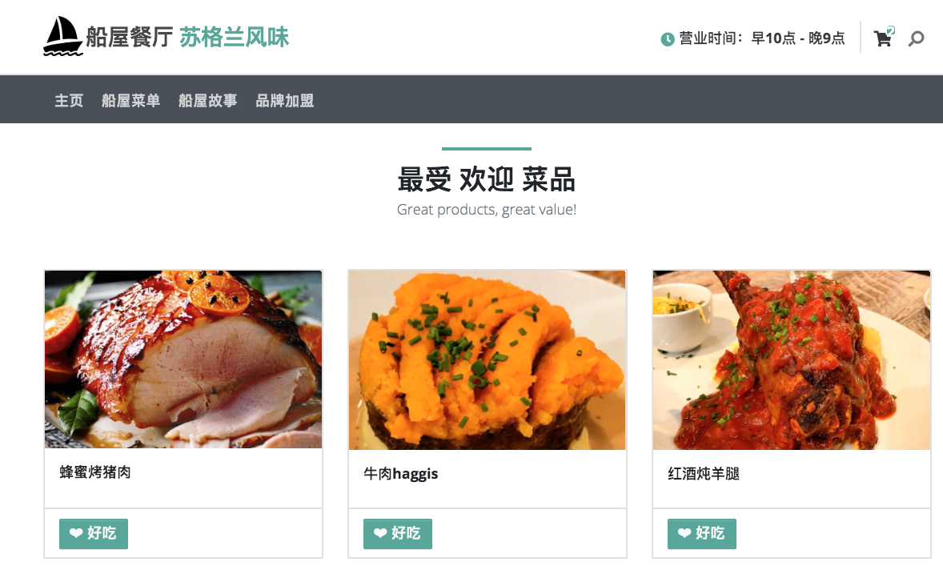


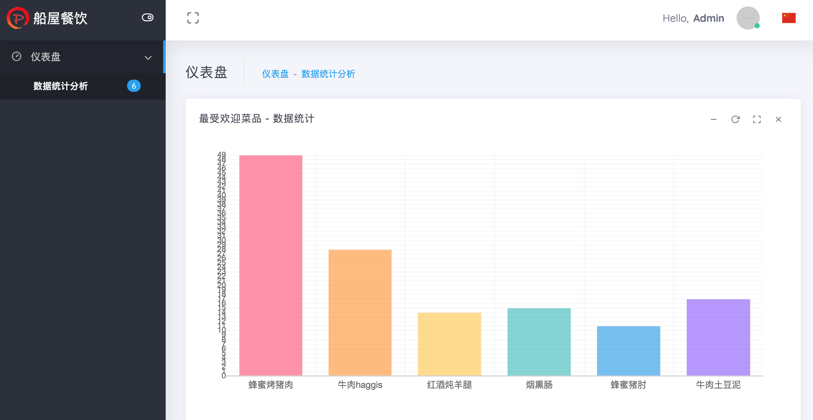


Client （船屋点餐系统）
拉取
Statistics Service Worker
(统计服务)
Redis
缓存服务
推送数据
推送
（VUE + Node Express）
Management（船屋餐饮管理）
Statistics Service API
(统计服务)
Statistics Service DB
(数据库服务)
读取
PostgreSQL
（VUE + Node Express）

Slide 3






客户端
Web
APP
Web
APP
Mobile
APP
Config Service
配置中心
访问
船屋点餐
船屋管理
船屋点餐
Monitor
监控
API Gateway
API 网关
Service Discovery
服务发现
微服务
服务发现注册
心跳检测
Product Service
产品服务
Account Service
账户服务
Other Service
其他服务
获取配置
数据库
数据库
数据库

Slide 4








代码扫描
容器镜像管理
漏洞提示
包管理
Sonar
Qube
拉
取
镜
像
单机部署
NEXUS
DEV
收集需求
触发代码检查
推送容器镜像
集群部署
需求管理
代码管理
持续集成
环境部署
接口测试
自动化UI测试
迭代规划
分支管理
自动部署
TESTING
站立会议
问题跟踪
进入开发
触发构建
测试
接口测试
测试
UI 测试
JIRA
GITHUB
JENKINS
压力测试
签入代码
JMeter
Selenium
灰度发布
PRODUCTION

Slide 5






DevOps Team
即时通讯
机器人
基础设施
Mattermost
JIRA
Bot
Wechat
GITHUB
训练
JENKINS
Nature Language
自然语言处理

Slide 6






Boat House项目协作流程
1. Folk 代码
2. Clone代码到本地
5. 创建Pull Request
4. 签入 && 提交代码
项目贡献者
Original Repo
Forked Repo
6. 触发Jenkins流水线
3. 开发代码
持续集成
DEV
自动部署
TESTING
JENKINS
代
码
文
档
评
审
&
提
交
反
馈
PRODUCTION
流
水
线
查
看
验
证
环
境
项目维护者
7.评审
8. 接受贡献 && 合并代码
代码
流水线
环境

